Slide 1

Doctorado en Ingeniería Telemática
Seminario II de Investigación
Identificación automática del estilo de aprendizaje del estudiante para el desarrollo de cursos en línea abiertos y masivos (MOOC) flexibles
Mag. Mario Solarte
Popayán, 15 de mayo de 2015

Slide 2
Agenda
Contexto y motivación
Revisión bibliográfica y brechas encontradas
Pregunta de investigación
Objetivos
Estrategias de desarrollo

Slide 3

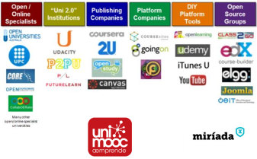


Cronología de los MOOC
Educación
Abierta
?
Consolidación de
Udacity,
Coursera,
edX,
MiriadaX
…
Recursos
Educativos
Abiertos
2001
Curso Introducción a la Inteligencia Artificial
Aparición
2007
2008
2009
2010
2011
2012
2013
2014
2015
Año de los MOOC

Slide 4
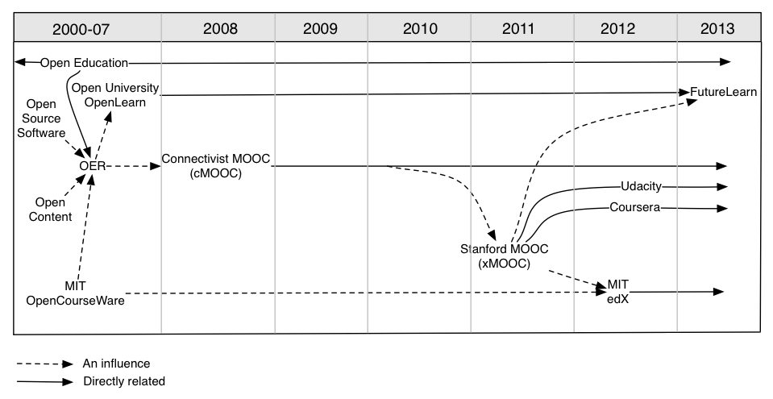
Fuente: http://www.wikipedia.org/

Slide 5



¿qué son los MOOC?
assive
pen
n line
ourses

Slide 6

¿Qué es un ?
MOOC
Massive
Open
Online
Course
Curso
Online
Masivo
Abierto
Estructurado y organizado como una asignatura
Basado en la Web
Número ilimitado de estudiantes
Sin ningún requisito de admisión ni restricción para el acceso
¿Qué?
Para…
Expandir el accesso a educación de clase mundial
Para cualquiera, donde quiera, cuando quiera
– y gratis
¿Por qué?
- Por equidad
- Para ahorrar costos/
sostenibilidad
- Por negocio
- Para mejorar
aprendizaje en el
propio campus
A partir de una imagen de Iván Mercado

Slide 7
Algunas características
En teoría, son gratuitos (Wiley, 2012), se puede emitir un certificado tras un pago (McAuley, 2010)
Cursos de corta duración, entre cuatro y doce semanas (Liyanagunawardena et all, 2013)
No hay atención personalizada (Liyanagunawardena et all, 2013) ni seguimiento (Reich, 2012)
Los contenidos se basan fundamentalmente en mini-videos (Leton, 2013)
Evaluación sencilla (Roig, 2014)
No hay límite inferior para el número de estudiantes inscritos (de cosecha propia). Número de Dunbar: 148 (Ecolearning, 2014).

Slide 8
Problemas y retos de los MOOC
Deserción (Adamapuolos, 2013), (Forbes, 2012)
“No tienen pedagogía” (Zapata, 2011) y falta de personalización (Zapata, 2013)
Calidad de la formación (Conole, 2013) y eficacia pedagógica (Sonwalkar, 2013)
Sostenibilidad y Modelo de Negocio (Yuan & Powell, 2013)
Evaluación (Renz et al, 2014)
Extremada rigidez (Cabero et al, 2014)

Slide 9
Preguntas motivadoras
¿Con qué metodología se diseñan los MOOC?
¿Qué se entiende por calidad en un MOOC?
¿Qué se puede flexibilizar en el desarrollo en un MOOC?
¿Qué impacto tiene contemplar el estilo de aprendizaje en la creación y desarrollo de MOOC?

Slide 10
Chang, R., Hung, R. & Lin, Ch. (2015)
Survey of learning experiencias and influence of learning style preferences on user intentions regarding MOOCs.
Existe un 90% de probabilidad que el estilo de aprendizaje del alumno influya en sus intenciones respecto a un MOOC.

Slide 11
MOOC: Metodología se diseño
Diseño de MOOC
  Ward et al (2011)
  McKness et al (2013)
  Guardià et al (2013)
  CIT (2013) empleado en Coursera
  Zapata (2014)
  Méndez (2014)

Slide 12
Definir objetivos de aprendizaje
Diseñar el plan de dinamización
Planear las actividades para conseguir esos objetivos
Definir el soporte tecnológico
(plataforma y aplicaciones)
Organizar las actividades en unidades temáticas
Creación o selección de contenidos
García & Cabello
(2015)

Slide 13
Desarrollo de un MOOC típico
Inscripción
Ver videos y material complementario
Desarrollo de actividades
Realimentación
Certificación
Foros
Elaboración de documentos
Preguntas y respuestas
Prueba de selección
Revisión por pares

Slide 14
Brecha encontrada
Las técnicas de diseño instruccional empleadas en la actualidad para la creación de MOOC generalmente no contemplan elementos para su flexibilización, es decir, se diseña una ruta de aprendizaje o ruta instruccional – (Scott et al, 1994) única independiente de los posibles perfiles de los usuarios.

Slide 15
Panorama de la revisión bibliográfica
Sistemas adaptativos
en MOOC
Estilos de Aprendizaje
en educación en línea
Bansal, 2013
Birari, 2014
Sephus et all, 2013
Szafir & Mutlu 2013
Srikant & Aggarwal, 2014
Lee et al, 2014
EMNLP, 2014
Alshammari et all, 2012
El-Hmoudova, 2014
Huxley & Peacey, 2014
SAGE, 2014
Sonwalkar, 2013
Grünewald et al, 2013
Fasihuddin et al, 2014

Slide 16
Estilos (preferencias) de aprendizaje
Estilos de aprendizaje
  Kolb (1981, 1999)
  Felder & Silvermann (1988, 1996)
  Honey & Munford (1986, 2000)
Inteligencias múltiples
  Gardner (1987, 1997, 2003)
  Santaella (2010)
Perfiles
  Zhou (2010)

Slide 17
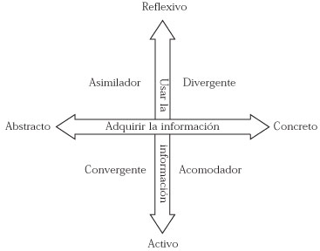
Reflexivo
Adquirir la información
Abstracto
Concreto
Usar la información
Activo

Slide 18
aMOOC = adaptive MOOC
Término introducido por Sonwalkar en 2013
Arquitectura basada en servicios en la nube para manejar grandes cantidades de usuarios
Adaptación de contenidos a cinco estrategias de aprendizaje
Usa un motor de inferencia para administrar pruebas diagnósticas para los resultados de aprendizaje y la realimentación.

Slide 19
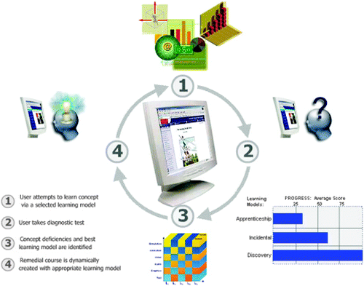
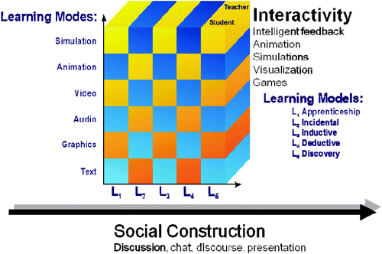

Slide 20
Brechas
No indica exactamente cómo se identifica el perfil del estudiante.
El autor propone el “cubo de aprendizaje” para la adaptación de contenidos (gráficos, audio, video, animaciones y simulaciones), no usa Modelos de Estilos de Aprendizaje populares en la comunidad académica.

Slide 21
“El autor y su equipo de investigación están analizando los datos de comportamiento de los estudiantes recogidos durante este estudio de caso, que será presentado en la Parte II de este artículo de investigación”.
¡Año y medio después, esta investigación no ha sido publicada!

Slide 22
Fasihuddin, H., Skkiner, G., & Athauda, R. (2014)
Propone un modelo de adaptación para personalizar entornos de aprendizaje abiertos basados en la teoría de los estilos de aprendizaje del modelo Felder y Silverman.
Utiliza un agente de identificación para la determinación del perfil según patrones de interacción con materiales.
Emplea un agente recomendador responsable de soportar navegación adaptable.

Slide 23
Brecha
No hace adaptación de actividades de aprendizaje.
No emplea otros modelos de estilos de aprendizaje como el de Kolb o el de Honey.
No se ha hecho una implementación de la propuesta.

Slide 24
Grünewald, F., Meinel, C., Totschnig, M. and Willems, C. (2013)
Expone reflexiones y lineamientos para el diseño de MOOC que contemplen el estilo de aprendizaje según Kolb.
Usa técnicas de gamificación y laboratorios virtuales.

Slide 25
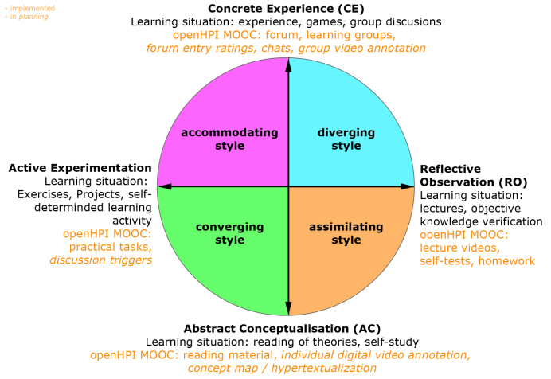

Slide 26
Brecha
No hace identificación automática del perfil de aprendizaje.
Sus recomendaciones son para un curso de “Internetworking con TCP/IP”, no necesariamente son extendibles a otras temáticas.

Slide 27
Problema de investigación
No contemplar el estilo o las preferencias de aprendizaje de los estudiantes ocasiona que el ofrecimiento de cursos en línea masivos y abiertos sea rígido y con ello su calidad sea baja.

Slide 28
Hipótesis de trabajo
Identificar automáticamente el estilo de aprendizaje en los estudiantes permitirá definir y desarrollar rutas de aprendizaje flexibles en un MOOC con lo cual se mejora su calidad.

Slide 29
¿Calidad en un MOOC?
Haggard, S. (2013). The maturing of the MOOC. Departament of Bussiness, Innovation and Skills.
¡menciona 43 veces la palabra calidad sin definirla, ni mencionar si quiera una vez cómo se mide o cuáles son sus métricas!

Slide 30
Medidas de calidad
Roig et al (2014) propone:
Guía didáctica
Metodología
Organización de contenidos
Calidad de los contenidos
Capacidad de motivación
Estilo de aprendizaje
Discriminación y valores
Singularidad del usuario

Slide 31
Hernández, R. et al (2015)
MOOC in Latin America: lessons learned fron drop-out students
Attrition
Retention

Slide 32
Priyogi, B. , Nan, B., Paramartha, A.& Rubhasy, A. (2014)
Work in progress - Open Education Metric (OEM) developing metric to measure open education service quality.

Slide 33
Objetivo general
Proponer un mecanismo para la selección de rutas de aprendizaje flexibles en MOOC a partir de la identificación automática del estilo de aprendizaje según el modelo de Kolb.

Slide 34
Objetivos específicos
Definir un procedimiento para la identificación automática de estilos de aprendizaje según Kolb de estudiantes de un MOOC.
Formular un sistema basado en reglas para la selección rutas instruccionales en MOOC según los estilos de aprendizaje de Kolb.
Verificar el impacto en los resultados en MOOC de contemplar los estilo de aprendizajes para la selección de actividades.

Slide 35
Aportes de la propuesta
Identificación de patrones de comportamiento, según estilos de aprendizaje (Kolb), de los estudiantes en un MOOC.
Generación de una taxonomía de actividades para el diseño de un MOOC que tenga en cuenta el perfil de aprendizaje (Kolb).
Integración de servicios a una plataforma para el ofrecimiento de MOOC flexibles.

Slide 36
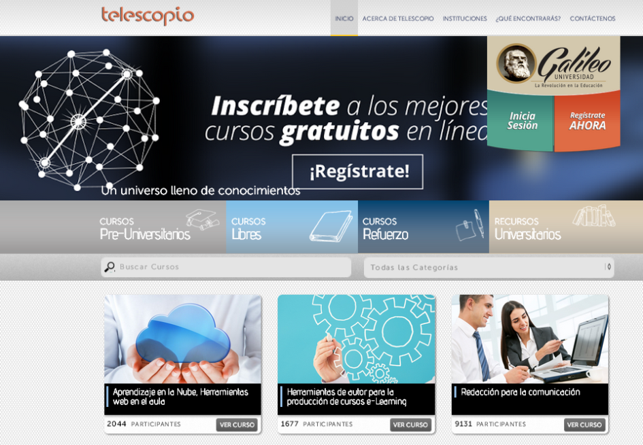

Estrategias de desarrollo
Colaboración con la Universidad Galileo y su plataforma de MOOC Telescopio:

Slide 37
Universidad Galileo
Cuentan con datos de sus MOOC ofrecidos desde 2013.
Dispuestos a la:
Aplicación de test para identificación de estilo de aprendizaje en sus nuevos MOOC.
Colaboración para compartir datos de su plataforma.

Slide 38
Dataset de entrenamiento y evaluación
Construcción de un dataset con datos proporcionados por la Universidad Galileo, para la correlación entre los estilos de aprendizaje y el comportamiento de los estudiantes en un MOOC.
SEMMA (Olson et al, 2008)
CRISP-DM (Chapman et al, 2000)

Slide 39
Aprendizaje supervisado
Con el dataset anterior, se puede entrenar a un mecanismo de entrenamiento supervisado (en principio redes neuronales artificiales) o clasificadores n-bayesianos para la identificación automática del perfil a partir de la interacción de los usuarios con la plataforma de MOOC.

Slide 40
MOOC flexible
Con la identificación del estilo de aprendizaje del estudiante, la plataforma puede definir una ruta de aprendizaje acorde a sus preferencias a través de un sistema basado en reglas.
Se tomarán medidas para identificar el impacto en el MOOC de usar la identificación de estilos de aprendizaje.

Slide 41
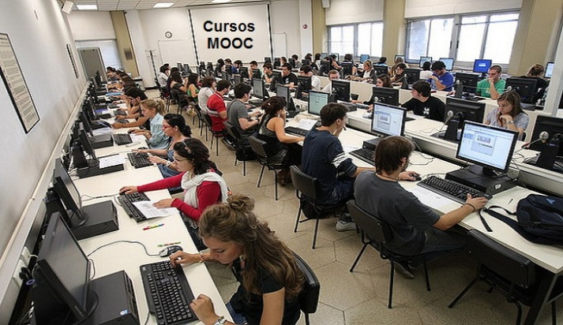
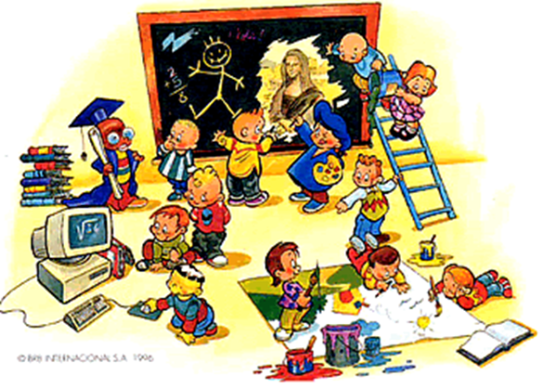

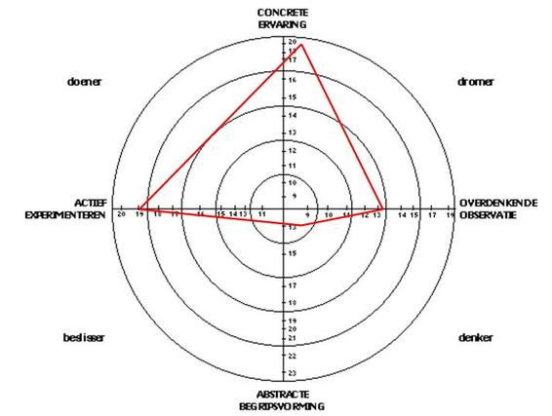
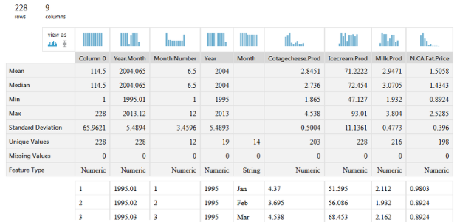

Slide 42




Atrib 1 | Atrib 2 | Atrib 3 | Atrib 4 | … | Atrib n | Clase
x | x | x | x | x | x | acomodador
x | x | x | x | x | x | divergente
x | x | x | x | x | x | asimilador
x | x | x | x | x | x | convergente
Algoritmo de aprendizaje supervisado
Red neuronal artificial
Clasificador
Bayesiano
Máquina de vector de soporte
Vecino próximo
Árboles de decisión

Slide 43
Asimilador
Sistema basado en reglas para la selección de la ruta de aprendizaje
Acomodador
Convergente
Divergente

Slide 44
¡Muchas gracias!

